Slide 1
Demiryolu & Toplum
Geliştirilen innovasyonların sosyal etkisi
NeTIRail-INFRA Bilgilendirme Toplantısı, Ankara, Türkiye

Slide 2
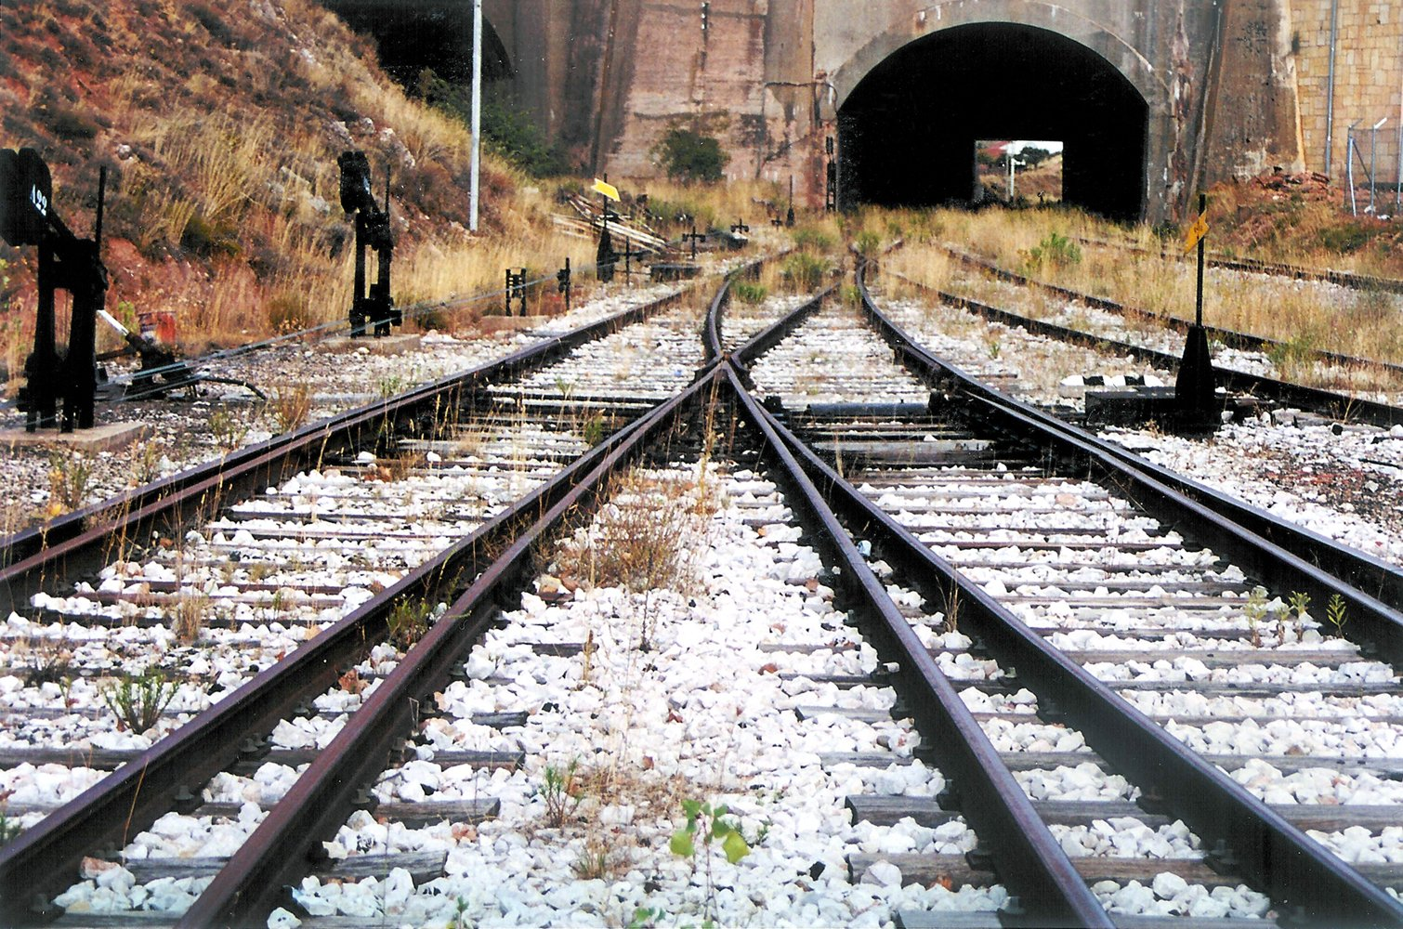
Sosyal etki analizinin amacı:
Parasal değeri ölçülemeyen demiryolu için geliştirilen innovasyonların sosyal etkilerinin değerlendirilmesi ve fayda-maliyet analizine alternatif geliştirmek
Analize, eşitlik ve adalet konularının entegre etmek
Beklenen faydaların ve maliyetlerin daha kapsamlı bir resmini sunarak ulaştırma innovasyonları hakkında bilinçli karar vermeyi arttırmak

Slide 3
Aşamalar:
Odak noktası: yolcuların erişebilirliği
Tren kullanan yolculara ve NeTIRail-INFRA durum hatlarını kullanan yolculara kapsamlı anket yapılmıştır.
İnnovasyonların yararları değerlendirilmiştir (yöntem ve yaygınlaştırma)
Fayda-maliyet analizi ile entegrasyon
6. İş paketinde geliştirilen CBS web aracı ile sonuçların gösterilmesi

Slide 4
Erişilebilirlik için Değer Ağacı
Tam bilet
Seyahat süresi
Varış yerlerinin dağılımı
Erişilebilirlik
dakiklik
Trenlerin sıklığı
Belirlenen seyahat zamanı
Bilet ücreti
İndirimli biletlere erişilebilirlik
Kümülatif veya sezonluk biletlere erişilebilirlik
kalabalık
konfor
güvenlik
Varış yeri sayısı
aktarımlar
Seyahat kalitesi

Slide 5
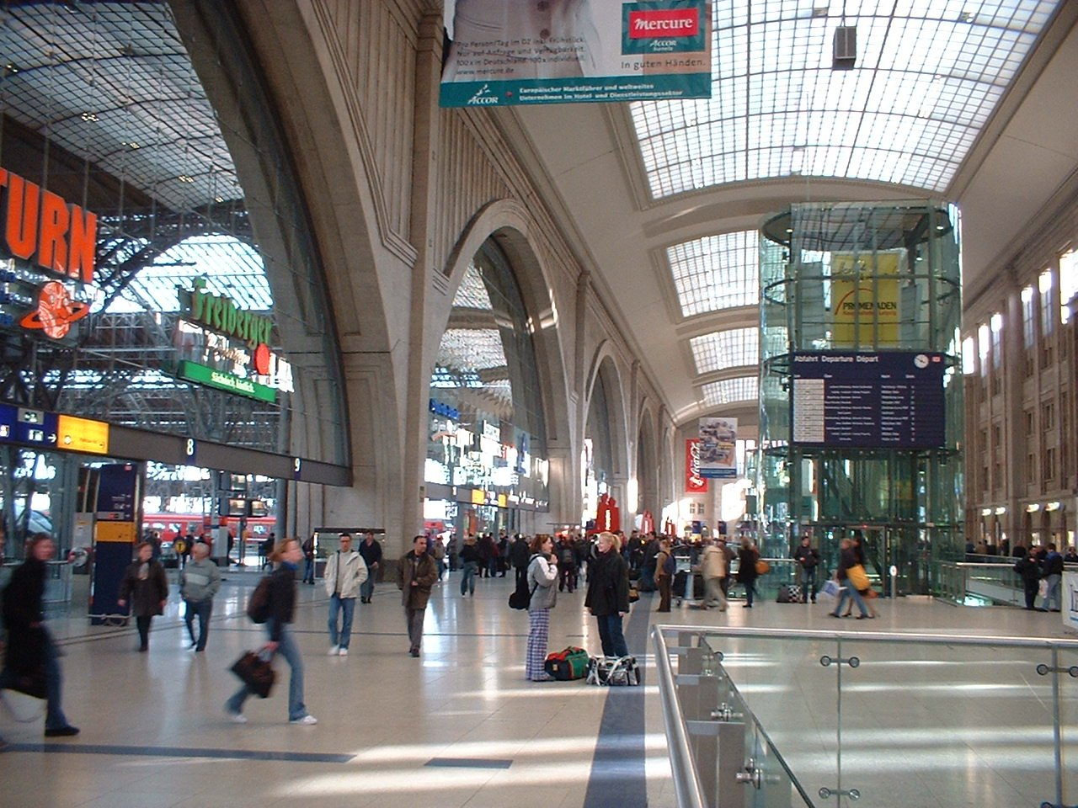
2. Aşama: kullanıcı anketi
Haziran-Aralık 2016;
Gerçekleştirilen yerler:
Bartolomeu-Zărneşti hattı (Romanya)
Ljubljana-Kamnik hattı (Slovenya)
Pivka – Ilirska Bistrica hattı (Slovenua)
Ankara- Kayaş hattı (Türkiye)
Divriği- Malatya hattı (Türkiye)
İncelenen toplam anket sayısı: 1074

Slide 6
Anket uygulaması

Slide 7
Temel bulgular: seyahat amacı
    Romania: Bartolomeu-Zărneşti line

Slide 8
Temel bulgular: seyahat amacı
    Slovenia: Ljubljana-Kamnik line
    Slovenia: Pivka – Ilirska Bistrica line

Slide 9
Temel bulgular: seyahat amacı
Turkey: Sincan / Ankara – Kayaş line
Turkey: Divriği – Malatya line

Slide 10
Temel bulgular: yolcu bakış açısı
Importance

Slide 11
Temel bulgular: yolcu bakış açısı
Satisfaction

Slide 12
3. Aşama:
İnnovasyon faydalarının değerlendirmesi
Her bir innovasyon NeTIRail çalışma hattı çerçevesinde analiz edildi (fayda maliyet analizi ile aynı şekilde.
Sosyal değerlendirme
=
skorlama “erişim”
(algılama ve innovasyonların etkisi dahil)
X
skorlama “güzergah”
(kullanılan tren karakteristiği dahil)

Slide 13
Değerlendirme: örnek

Slide 14
Genel hususlar
Nihai skorlamalar belirleyicidir.
Spesifik durum bazlı çalışma metodolojisi uygulansa da sonuçlar genelleştirilebilir
Genel değerlendirme niteldir.
Nihai çıktılar : İnnovasyonlar için niteliksel sıralama önceliklidir.

Slide 15
4. Aşama: sosyal etki analizini fayda-maliyet analizine entegrasyonu
Nasıl?
Entegrasyon = Ekonomik ve sosyal açıdan her bir innovasyonun kısacak artı ve eksilerinin alınması. Fayda-maliyet analizi ve sosyal etki analizi arasında nicel değerlendirme yapılmamıştır. Ancak her biri için ayrıca bir nicel değerlendirme yapılmıştır.

